Slide 1
PROJETO MULTIMÍDIA
FABIO DELA BRUNA
MÁRCIO OZÓRIO TEIXEIRA

Slide 2
INICIANDO UM PROJETO MULTIMÍDIA
Quando se pensa em um projeto multimídia, o primeiro passo do desenvolvedor deve ser esclarecer claramente o escopo e o conteúdo desejado.
Apesar de ainda estar em uma fase inicial, é nesta etapa que você deve pensar no planejamento considerando fatores como as habilidades da sua equipe, orçamentos, ferramentas e riscos.
Para que você obtenha um planejamento eficiente, é necessário que se tenha definidas as etapas deste processo de desenvolvimento. A divisão do processo em etapas facilitará a administração e o controle da evolução do projeto.

Slide 3
INICIANDO UM PROJETO MULTIMÍDIA
Ciclo de desenvolvimento coerente com o processo de desenvolvimento multimídia.
PROCESSAMENTO DA IDÉIA
ESPECIFICAÇÃO
PRODUÇÃO
IMPLANTAÇÃO e MANUTENÇÃO

Slide 4
PROCESSAMENTO DA IDÉIA
ETAPA 01
O que desejo desenvolver na forma de um projeto multimídia?
Quando usar multimídia em um projeto?
O projeto multimídia pode não ser a idéia mais interessante para a solução do seu problema. Deve-se verificar se o escopo do projeto adapta-se às tecnologias envolvidas.
Neste momento, procura-se o equilíbrio entre:
objetivo do projeto;
custo de produção;
distribuição do produto;
conhecimento do software e do hardware necessários.

Slide 5
PROCESSAMENTO DA IDÉIA
ETAPA 01
Esta etapa resultará num documento com uma proposta, e o resultado desta etapa pode determinar duas coisas:
o início da próxima etapa ou
a revisão de idéias e das propostas iniciais.
Este documento deve apresentar de forma clara a viabilidade do projeto, mostrando questões como custos e orçamento, demandas, idéias e escopo do projeto.

Slide 6
ESPECIFICAÇÃO
ETAPA 02
Produzir um plano detalhado das ações que serão tomadas durante o processo de desenvolvimento;
Levantamento detalhado das características técnicas necessárias para a concepção, o desenvolvimento, a manutenção e o uso pelo cliente final do aplicativo multimídia. Quando finalizado, deve-se ter a produção da especificação de requisitos.

Slide 7
ESPECIFICAÇÃO
ETAPA 02
Produzir um planejamento contendo um cronograma de execução do projeto, prazos, custos e riscos, que devem ser cuidadosamente agendados.
Deve conter no planejamento:
processos e métodos que se pretende utilizar;
todas as questões de ordem administrativa da organização que possam impactar o projeto;
mecanismos de qualidade que se pretende utilizar no desenvolvimento;
custos, cronogramas, riscos emergentes do projeto;
recursos necessários ao projeto, hardware, software e peopleware.

Slide 8
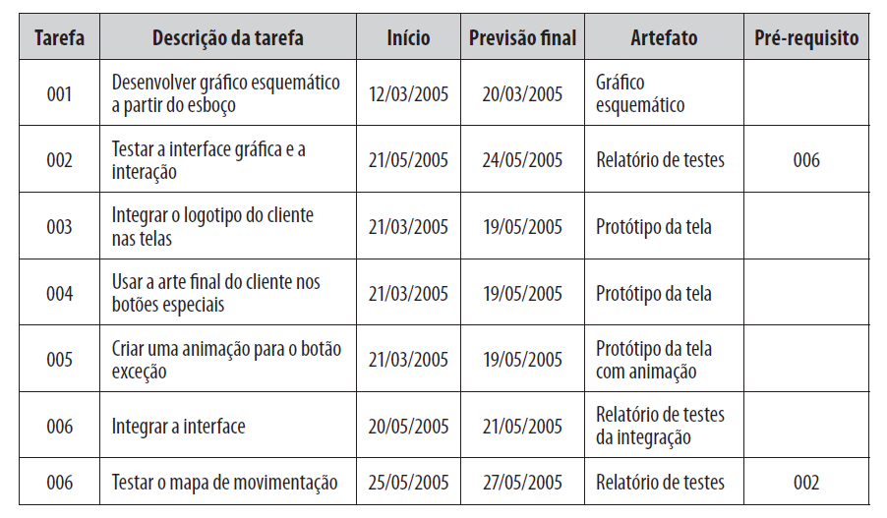
ESPECIFICAÇÃO
ETAPA 02
Exemplo Simples de Planejamento

Slide 9
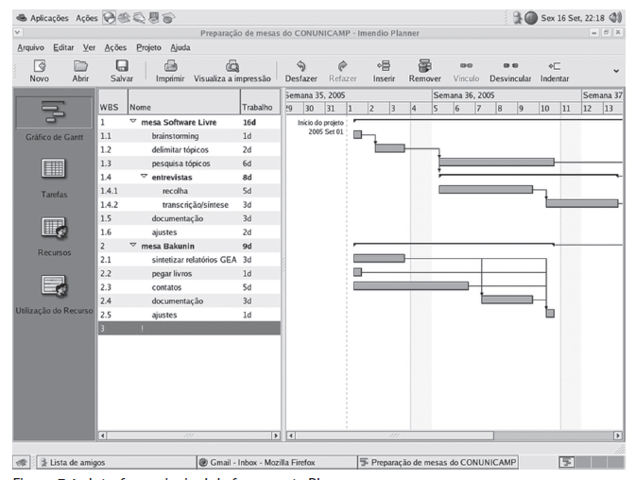
ESPECIFICAÇÃO
ETAPA 02
Planner

Slide 10
PRODUÇÃO
ETAPA 03
Etapa em que será executado o projeto. Neste momento toda equipe já estará ciente do tempo e do valor que pode ser gasto na execução do projeto, e do que se tem disponível para iniciá-lo.

Slide 11
PRODUÇÃO
ETAPA 03
Nesta etapa ocorre:
Desenvolvimento:
desenho externo:
Desenho da interface do usuário;
Desenho do banco de dados;
Testes: o objetivo central deve ser o de maximizar a cobertura dos testes e detectar a maior quantidade de erros possível e de defeitos que não foram apanhados pelas revisões.
Implementação:
Construção de uma ou mais liberações;
Testes alfa;
Preparação da implantação;

Slide 12
IMPLANTAÇÃO E MANUTENÇÃO
ETAPA 04
Nesta etapa, o projeto sofre uma transição: agora ele irá “rodar” não mais em um ambiente onde pode-se controlar o seu funcionamento, mas em um ambiente real, onde imprevistos podem acontecer e o produto deve estar preparado para tudo.

Slide 13
IMPLANTAÇÃO E MANUTENÇÃO
ETAPA 04
Um projeto jamais termina!
Apesar de parecer uma frase cruel, o projeto evolui no tempo e o usuário apresenta novas necessidades, e estas deverão ser incorporadas ao projeto.

Slide 14
FINALIZANDO...
Ao fazer uso de imagens, áudio, vídeos, músicas, verifique a necessidade de cessão de direitos autorais.
O som usado no projeto deve ser planejado.
Um projeto multimídia em alguns casos pode precisar de uma equipe multidisciplinar.

Slide 15

PROJETO MULTIMÍDIA
FABIO DELA BRUNA
MÁRCIO OZÓRIO TEIXEIRA

